Slide 1
Департамент образования города Москвы Государственное бюджетное образовательное учреждение высшего образования города Москвы «Московский городской педагогический университет» Институт среднего профессионального образования им. К. Д. Ушинского Колледж «Медведково»
Как люди учились считать
Выполнила
Студентка ПНк 32ш
Барданова
Анастасия Владимировна
Преподаватель:
Дырив О.Ф.

Slide 2
Содержание:
Арифметика каменного века;
Числа наинают получать имена;
Живая счетная машина;
Операции над числами;
Системы счисления;
Десятичная;
Пятеричная;
Двадцатириная;
Двенадцатиричная;
Первые цифры;
Проверь себя;
Список литературы;

Slide 3
Арифметика каменного века
В самые отдаленные времена людям понаадобились арифметические знания, чтоб определять, когда надо засевать поля, поливать ит.д. Так же надо было знать сколько овец в стаде и сколько мешков зерна в амбаре.
Сначала просто откладывали количество предметов, равное количеству овец, и каждый раз проверяли все ли овцы вернулись в загон. А потом начали лепить кружки из глины, и откладывать их при учёте.
Так древние люди готовились к освоению счета и действиям с числами.

Slide 4
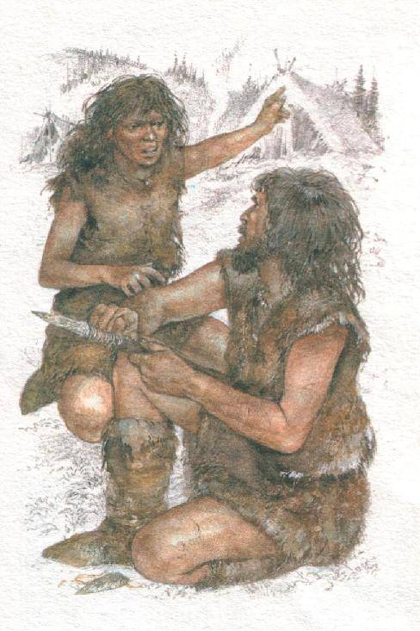
Числа начинают получать имена
Сначала названия получили только числа 1 и 2. В разных племенах их называли по-разному. Например:
1 – солнце; 2 – связанно с предметами, встречающимися попарно (крылья, уши ит.д.);
1 – я; 2 – ты;
1 – мужчина; 2 – женщина.
Все что было больше двух, называлось «много». Но этих обозначений не хватало, ведь предметов, которые требовались в счёте было больше. Но и тогда люди нашли выход: числа стали называть, повторяя несколько раз названия единиц и двоек.
Например на одном языке, число 1 звучало «урапун», 2 – «окоза»; 3 – «оказа – урапун»; 4 – «оказа – оказа», так они считали только до 6, а дальше «много».
Названия чисел некоторые племена стали применять 20-25 тысяч лет тому назад. А вот слово для обозначения числа 1000 возникло лишь 5-7 тысяч лет назад.

Slide 5
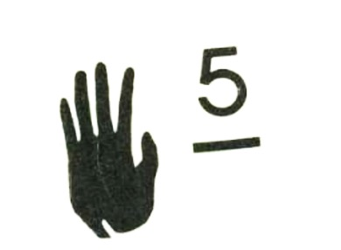
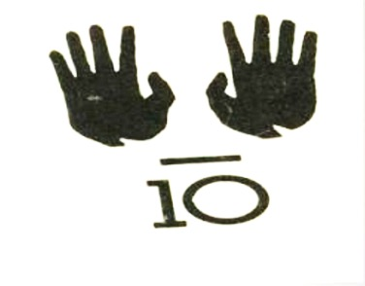
Живая счетная машина
Чем больше зерна собирали люди со своих полей, чем многочисленнее становились их стада, тем большие числа становились им нужны.
Тогда старые методы счета вытеснил новый – счет по пальцам. Пальцы оказались прекрасной вычислительной машиной. Так, например, желая обменять, сделанное им копье с каменным наконечником на пять шкурок для одежды, человек клал на землю свою руку и показывал, что против каждого пальца его руки нужно положить шкурку. Одна пятерня означала 5, две – 10. Когда рук не хватало, в ход шли и ноги. Две руки и одна нога – 15, две руки и две ноги – 20. Так люди начинали учиться считать, пользуясь тем, что дала им сама природа, – собственной пятерней.

Slide 6
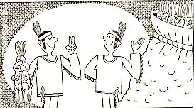
Операции над числами
С операциями сложения и вычитания люди имели дело задолго до того, как число получили имена.
С операциями сложения и вычитания люди сталкивались, когда складывали в одно место свою добычу или когда часть зерна шла на пищу, а другая на посев.
С операцией умножения люди познакомились, когда стаои сеять хлеб и уведили, что собранный урожай в несколько раз больше, чем количество посеянных семян.
Так люди постепенно начали это замечать во многом и проводить с каждым разом операции над большими числами.

Slide 7
Системы счисления

Slide 8
Десятичная система
Когда людям приходилась считать на пальцах очень большие числа, то в этом учавствовали несколько человек. Один человек отвечал за единицы, другой за десятки, а третий за сотни.
Такой счет единицами, затем десятками, затем десятками десятков, а там десятками сотен ит.д. лёг в основу данной системы счисления.

Slide 9
Пятеричная система
Сейчас десятичная система счисления применяется почти повсеместно. Но до сих пор остались племена в которых применяется данная система счисления.
Сейчас можно встретить такой вид системы счисления. Число в пятеричной системе изображается пятью цифрами: 0, 1, 2, 3, 4. В этой системе цифра 4 — наибольшая.
5

Slide 10
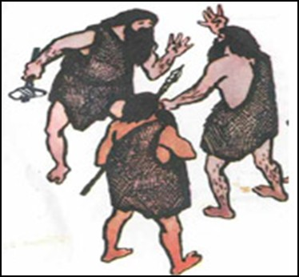
Двадцатиричная система
В странах, где люди ходили босиком, по пальцам легко было считать до 20. Поэтому довольно большое распространение получила двадцатеричная система счисления, Следы этого сохранились, например, во французском языке, где слово «восемьдесят» звучит как «четыре раза двадцать».

Slide 11
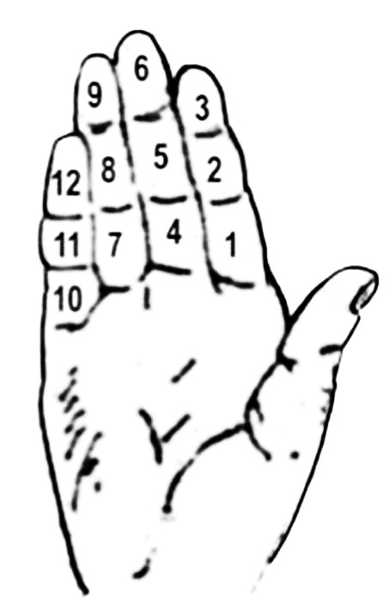
Двенадцатиричная система
Самым серьезным соперником десятичной системы счисления стала данная. Вместо десятков применяли при счёте дюжины, то есть группы из 12 предметов. Во многих странах даже теперь некоторые товары, например ложки, вилки, продают дюжинами. В чайноый сервиз, как правило входит по 12 чашек и 12 блюдец.

Slide 12
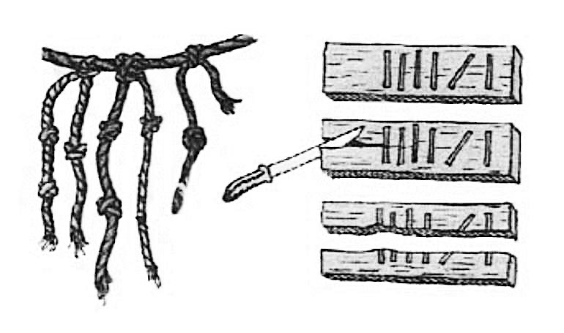
Первые цифры
Запись числа появилась много позже названия чисел. Сначала каждая единица “записывалась” зарубкой на дереве или кости, узелком на верёвке, глиняной фигурой и т.д. Сколько единиц- столько и знаков, обозначающих данное число.

Slide 13
Примерно 5 тысяч лет тому назад было сделано замечательное открытие. Люди догадались, что можно обозначать знаком не одну голову скота, а сразу 10 или 100 голов, не один мешок зерна, а сразу 6 или 60 мешков.

Slide 14
Египитское обозначение чисел:

Slide 15
Древнегреческое обозначение чисел

Slide 16
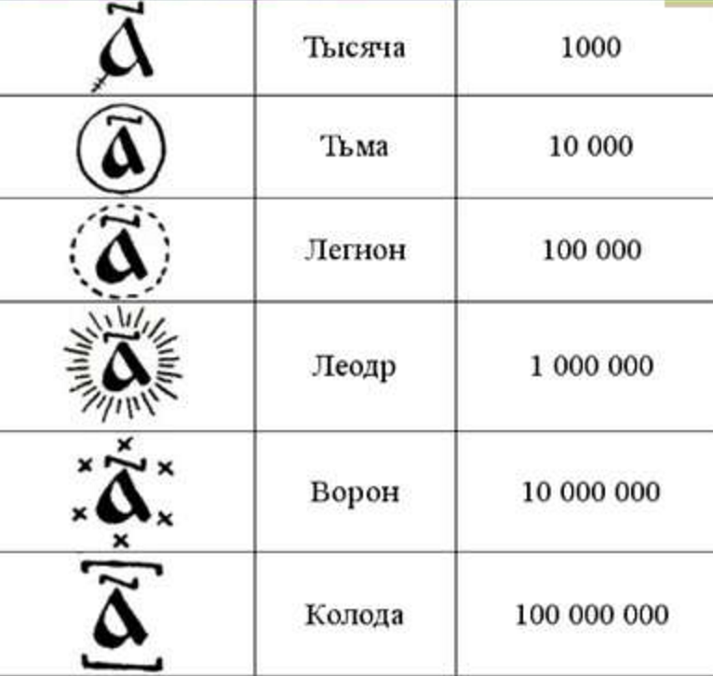
Славянская кириллическая система счисления

Slide 17
Римская система счисления
Например:

Slide 18
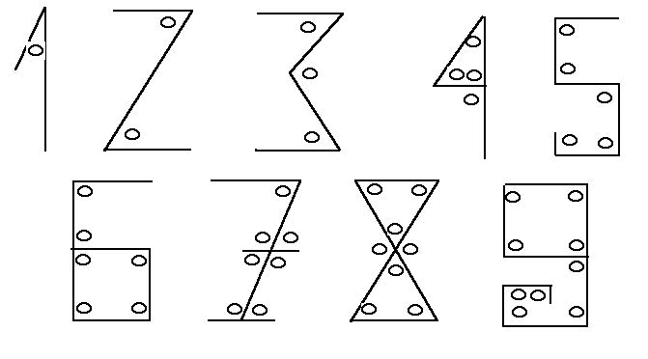
Арабские цифры
В V веке в Индии появилась система записи, которую мы знаем как арабские цифры и активно используем сейчас. Это был набор из 9 цифр от 1 до 9. Каждая цифра записывалась так, чтобы ей соответствовало количество углов. Например, в цифре 1 — один угол, в цифре 2 — два угла, в цифре 3 — три. И так до 9. Нуля еще не существовало, он появился позже. Вместо него просто оставляли пустое место.

Slide 19
Проверь себя

Slide 20
Перечисли системы счисления, которые запомнил?
Десятичная;
Пятеричная;
Двадцатириная;
Двенадцатиричная;
Ответ

Slide 21
Какое число написанно римскими цифрами?
MMXV = 2015
Ответ

Slide 22
Какой народ пользовался данным обозначением числа?
Ответ
Египтяне

Slide 23
Список литературы:
Петерсон Л.Г. Математика. 3 класс. Часть 1./Л.Г. Петерсон. – М.: Ювента, 2012, -112с.:ил.
http://nsportal.ru/nachalnaya-shkola/matematika/2012/01/16/prezentatsiya-kak-lyudi-nauchilis-schitat
http://www.myshared.ru/slide/179856/
http://lubopitnie.ru/istoriya-chisel/
http://nsportal.ru/ap/library/nauchno-tekhnicheskoe-tvorchestvo/2014/01/16/istoriya-vozniknoveniya-tsifr-issledovatelskaya

